Slide 1
PISANA SLOVA LATINICE Vv, Cc, Čč, Ćć

Slide 2
PONAVLJAMO:
Prošlih časova učili smo grupe pisanih slova latinice:
A a, E e, O o, J j, K k, M m
T t, I i, U u, N n
L l, Lj lj, Nj nj

Slide 3
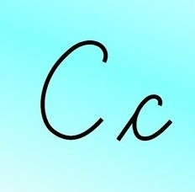
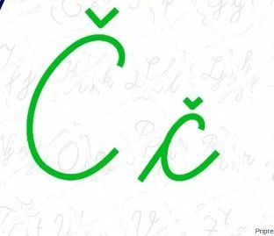
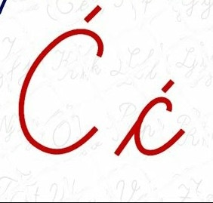
Danas učimo četvrtu grupu pisanih slova latinice:
V v
C c
Č č
Ć ć

Slide 4
Pišemo pisanim slovima latinice
• čaj – čaj • ćuk - ćuk
• noć - noć • Vule - Vule
• Vuk – Vuk • Ćamil - Ćamil
• cucla – cucla • Cica - Cica
• Čile – Čile • ćilim – ćilim

Slide 5
Pišemo pisanim slovima latinice:
Tetka ima kuče Ćići.
Tetka ima kuče Ćići.
Maja čuva novčić.
Maja čuva novčić.
Čovjek je na njivi.
Čovjek je na njivi.

Slide 6
Zadatak za samostalan rad
U udžbeniku „Učimo latinicu“ na strani 44. pročitaj tekst i prepiši ga pisanim slovima latinice na 45. stranu pazeći na uredan rukopis i pravilno povezivanje slova.

Slide 8
МНОЖЕЊЕ И ДИЈЕЉЕЊЕ БРОЈЕВИМА 10, 5, 2 И 4

Slide 9
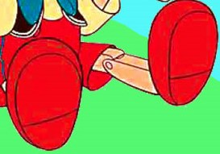
1. Колико прстију има на 5 руку?
Рачун: 5 • 5 =
25
Одговор: На 5 руку има 25 прстију.
2. Лука је стављао ципеле у ормар. Смјестио је 6 пари ципела. Колико је то ципела?
Рачун: 6 • 2 =
12
Одговор: То је 12 ципела.

Slide 10
3. Израчунај производ ако је један чинилац сљедбеник броја 9, а други претходник броја 6.
Рачун: 10 • 5 =
50
4. У одјељењу је 25 дјечака и за 5 пута мање дјевојчица. Колико је дјевојчица у одјељењу?
5
Рачун: 25 : 5 =
Одговор: У одјељењу је 5 дјевојчица.

Slide 11
5. Који број се добије, ако се највећи број треће десетице подијели бројем 5?
Рачун: 30 : 5 =
6
Одговор: Добије се број 6.
6. Азил за незбринуте псе има 36 незбринутих паса. Колико кућица им је потребно ако у сваку смјештају по 4 пса?
Рачун: 36 : 4 =
9
Одговор: Потребно им је 9 кућица.

Slide 12
Задатак за самосталан рад
У уџбенику „Радни лист за математику“ урадити 1. и 2. задатак на 45. страни.

Slide 14
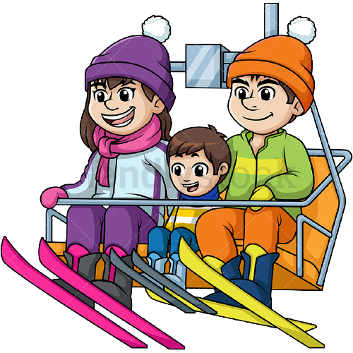
Физичко васпитање 3. разред СКИЈАЊЕ

Slide 15
Занимљивости о скијању
Скијање на снијегу је начин кретања по сњежним површинама.
За скијање користимо скије које су скијашким везовима причвршћене за ноге скијаша.
Многе наше планине, током зиме су домаћини скијашима, али и онима који то желе постати.
Скијање је настало као начин транспорта, односно кретања по снијегу, али је прерасло у популаран спорт и вид рекреације.

Slide 16
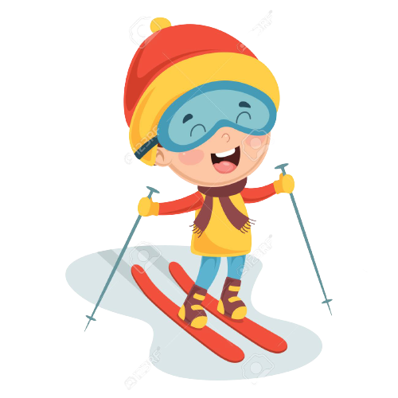
СКИЈАШКЕ ДИСЦИПЛИНЕ
Марко, знаш ли набројати све скијашке дисциплине?
Наравно да знам, Стефане! Ту су слалом, велеслалом, спуст, супер-велеслалом, алпска комбинација и паралелна такмичења.

Slide 17
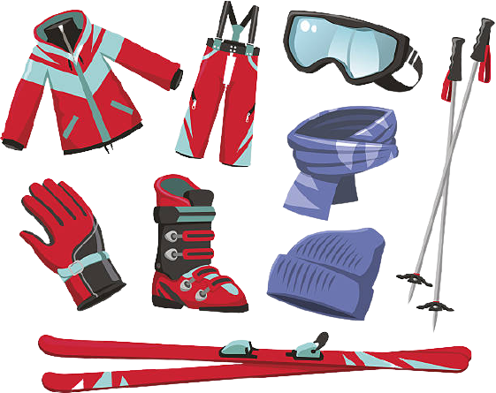
ОПРЕМА ЗА СКИЈАЊЕ
Топла одјећа намијењена за скијање
Наочаре за скијање
Панцерице
Скијашки штапови
Рукавице
Скије

Slide 18
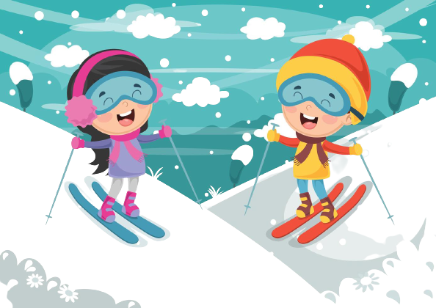
ПРИЈЕДЛОГ ЗА УЧЕНИКЕ
Јачајте своје тијело вјежбама.
Када будете у могућности испробајте скијање као спорт, са опремом на некој планини.
До тада на прво брдо са другарима и искористите снијег.

